Slide 2
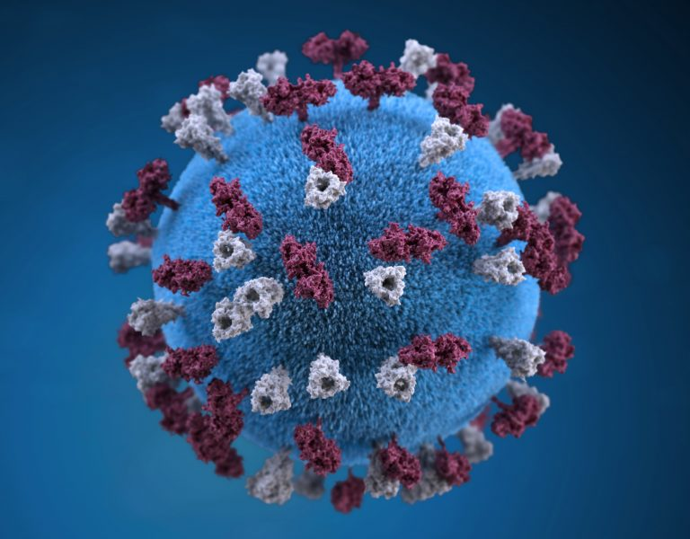
Коронавирус
COVID-19

Slide 3
ЧТО ТАКОЕ КОРОНАВИРУС?
Коронавирусы – обширное семейство вирусов, которые могут вызывать заболевание у человека или животных. Известно, что некоторые коронавирусы способны вызывать у человека респираторные инфекции от обычной простуды до более серьезных патологических состояний, таких как ближневосточный респираторный синдром (БВРС) и тяжелый острый респираторный синдром (ТОРС). Последний из открытых коронавирусов вызывает заболевание, получившее название COVID-19.

Slide 4
ЧТО ТАКОЕ COVID-19?
COVID-19 – инфекционное заболевание, вызванное последним из открытых вирусов семейства коронавирусов. До вспышки инфекции в Ухане, Китай, в декабре 2019 г. о новом вирусе и вызываемом им заболевании известно не было. Сегодня вспышка COVID-19 переросла в пандемию, охватившую многие страны мира.

Slide 5
КАКОВЫ СИМПТОМЫ COVID-19?
К наиболее распространенным симптомам COVID-19 относятся повышение температуры тела, сухой кашель и утомляемость. К более редким симптомам относятся боли в суставах и мышцах, заложенность носа, головная боль, конъюнктивит, боль в горле, диарея, потеря вкусовых ощущений или обоняния, сыпь и изменение цвета кожи на пальцах рук и ног. Как правило, эти симптомы развиваются постепенно и носят слабо выраженный характер. У некоторых инфицированных лиц болезнь сопровождается очень легкими симптомами.

Slide 6
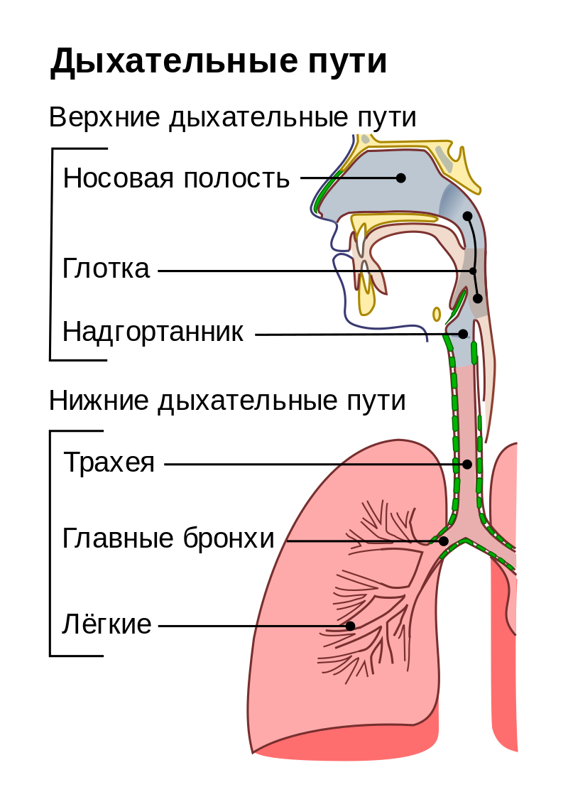

Slide 7
КАКОВЫ СИМПТОМЫ У ДЕТЕЙ?
Малыши первых трех лет жизни нередко страдают диареей, срыгиванием или рвотой, болями в горле, сухим кашлем. У детей более старшего возраста коронавирус нередко начинается с температуры. Она может подниматься до 38,0–38,5 °С, но никогда не превышает 39 °С.
Другие симптомы при коронавирусе у детей:
• расстройство стула;
• тошнота, рвота;
• дискомфорт в животе;
• озноб, головокружение, потливость;
• сухой кашель, саднение в горле;
• боль в мышцах.
При тяжелом течении заболевания наблюдаются одышка, ощущение сдавленности в верхней части грудной клетки Кашель усиливается к вечеру и особенно сильно донимает ночью. У подростков развитие COVID-19 больше напоминает клиническую картину взрослых.

Slide 8
Обманчивая легкость
Как напоминают врачи, инфекция может протекать тяжело при сопутствующих болезнях. Это касается не только взрослых, но и детей. В том числе из-за коронавируса могут обостряться хронические состояния. Но не стоит расслабляться даже родителям абсолютно здоровых детей, в особенности тем, чьи дети находятся в подростковом возрасте. У взрослых, заболевших коронавирусом, высокая изматывающая температура редко бывает короче 10-14 дней, а сама госпитализация продолжается много дольше. Дети редко болеют дольше 5-7 дней, но необходимо понимать, что COVID-19 может сочетаться с вирусами гриппа, респираторно-синцитиальной инфекцией, а также бактериальными возбудителями, например пневмококком, которые отягощают воспалительный процесс дыхательных путей.

Slide 9
Дела семейные
Специалисты не исключают, что дети могут заразиться алиментарным путем, при попадании вируса в пищеварительный тракт.
На клетках кишечника тоже есть рецепторы для восприятия вирусов. Они присутствуют и у взрослых, но, судя по статистике, поражение желудочно-кишечного тракта у детей встречается чаще. Кроме того, вирус в кишечнике сохраняется дольше, его определяют тестами в фекалиях даже тогда, когда в дыхательных путях его уже нет. И, теоретически, все это время человек может оставаться заразным, увеличивая риск инфицирования домочадцев.
Поэтому родителям нужно учитывать этот факт и после болезни ребенка, чтобы минимизировать заражение взрослых из своего окружения, особенно пожилых людей. Он напомнил также о том, что инфицированные дети, не имеющие симптомов, являются не меньшими переносчиками инфекции, чем те, у кого есть кашель и температура.

Slide 10
Дела семейные
Доказано, что количество выделяемого детьми вируса не меньше, чем у взрослых. Поэтому разобщение контактов при наличии в семье лиц из группы риска — бабушек и дедушек, а также всех, кто имеет тяжелые хронические болезни, — очень важно.
Если же, наоборот, все взрослые в семье получили положительный анализ на коронавирус, а ребенок здоров, специалист советует отправить его к родственникам.

Slide 11
Масочный вопрос
Еще одна проблема, с которой сталкиваемся все мы, — это отказ людей от использования маски, а также неконтролируемый ими контакт рук с лицом и глазами. Специалисты советуют, просто максимально ограничивать контакты детей с другими людьми, чтобы минимизировать возможность передачи вируса.
Закон инфекции простой и непреклонный: если встречается источник инфекции (даже внешне здоровый) и неболевший, заражение произойдёт.
При домашнем режиме изоляция возможна, хотя и может оказаться психологически тяжелой, изменяющей привычки. Пока в нашей стране сохранялся правило всеобщей изоляции. В данный момент - ослабление режима. При прогулках, добиться разобщения с окружающими сложнее, но ребенка надо обязательно ограничивать от контактов, в том числе и со сверстниками. Детские площадки закрыты, и пользоваться ими нельзя. На улице с ребенком могут продолжать контактировать лишь те, кто проживает с ним дома. Эти правила очень важны.

Slide 12
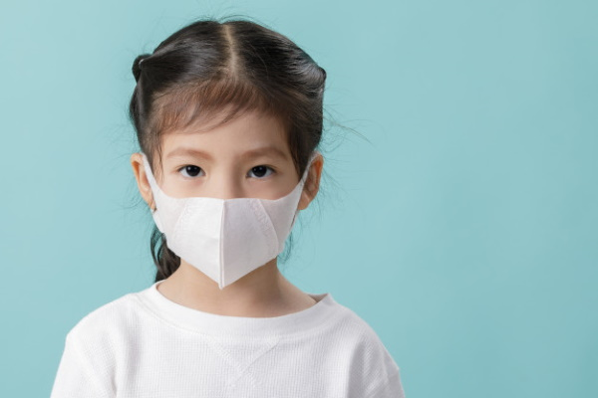

Slide 13
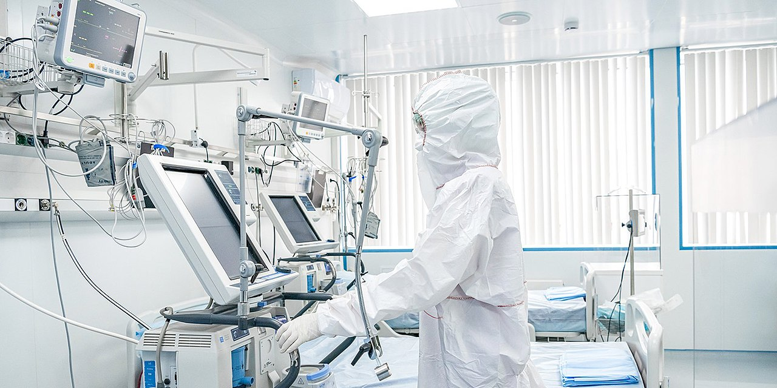

Slide 15
Памятка «Профилактика гриппа
и коронавирусной инфекции»

Slide 16
ПРАВИЛО 1. ЧАСТО МОЙТЕ РУКИ С МЫЛОМ
Чистите и дезинфицируйте поверхности, используя бытовые моющие средства.
Гигиена рук - это важная мера профилактики распространения гриппа и коронавирусной инфекции. Мытье с мылом удаляет вирусы. Если нет возможности помыть руки с мылом, пользуйтесь спиртсодержащими или дезинфицирующими салфетками.
Чистка и регулярная дезинфекция поверхностей (столов, дверных ручек, стульев, гаджетов и др.) удаляет вирусы.

Slide 17
ПРАВИЛО 2. СОБЛЮДАЙТЕ РАССТОЯНИЕ И ЭТИКЕТ
Вирусы передаются от больного человека к здоровому воздушно -капельным путем (при чихании, кашле), поэтому необходимо соблюдать расстояние не менее 1 метра от больных.
Избегайте трогать руками глаза, нос или рот. Вирус гриппа и коронавирус распространяются этими путями.
Надевайте маску или используйте другие подручные средства защиты, чтобы уменьшить риск заболевания.
При кашле, чихании следует прикрывать рот и нос одноразовыми салфетками, которые после использования нужно выбрасывать.
Избегая излишние поездки и посещения многолюдных мест, можно уменьшить риск заболевания.

Slide 18
ПРАВИЛО 3. ВЕДИТЕ ЗДОРОВЫЙ ОБРАЗ ЖИЗНИ
Здоровый образ жизни повышает сопротивляемость организма к инфекции. Соблюдайте здоровый режим, включая полноценный сон, потребление пищевых продуктов богатых белками, витаминами и минеральными веществами, физическую активность.

Slide 19
ПРАВИЛО 4. ЗАЩИЩАЙТЕ ОРГАНЫ ДЫХАНИЯ СПОМОЩЬЮ МЕДИЦИНСКОЙ МАСКИ
Среди прочих средств профилактики особое место занимает ношение масок, благодаря которым ограничивается распространение вируса.
Медицинские маски для защиты органов дыхания используют:
- при посещении мест массового скопления людей, поездках в общественном транспорте в период роста заболеваемости острыми респираторными вирусными инфекциями;
- при уходе за больными острыми респираторными вирусными инфекциями;
- при общении с лицами с признаками острой респираторной вирусной инфекции;
- при рисках инфицирования другими инфекциями, передающимися воздушно-капельным путем.

Slide 20
КАК ПРАВИЛЬНО НОСИТЬ МАСКУ?
Маски могут иметь разную конструкцию. Они могут быть одноразовыми или могут применяться многократно. Есть маски, которые служат 2, 4, 6 часов. Стоимость этих масок различная, из-за различной пропитки. Но нельзя все время носить одну и ту же маску, тем самым вы можете инфицировать дважды сами себя. Какой стороной внутрь носить медицинскую маску - непринципиально.

Slide 21
КАК ПРАВИЛЬНО НОСИТЬ МАСКУ?
Чтобы обезопасить себя от заражения, крайне важно правильно ее носить: - маска должна тщательно закрепляться, плотно закрывать рот и нос, не оставляя зазоров;
- старайтесь не касаться поверхностей маски при ее снятии, если вы ее коснулись, тщательно вымойте руки с мылом или спиртовым средством;
- влажную или отсыревшую маску следует сменить на новую, сухую; - не используйте вторично одноразовую маску;
- использованную одноразовую маску следует немедленно выбросить в отходы.

Slide 22
КАК ПРАВИЛЬНО НОСИТЬ МАСКУ?
При уходе за больным, после окончания контакта с заболевшим, маску следует немедленно снять. После снятия маски необходимо незамедлительно и тщательно вымыть руки.
Маска уместна, если вы находитесь в месте массового скопления людей, в общественном транспорте, а также при уходе за больным, но она нецелесообразна на открытом воздухе.
Во время пребывания на улице полезно дышать свежим воздухом и маску надевать не стоит.
Вместе с тем, медики напоминают, что эта одиночная мера не обеспечивает полной защиты от заболевания. Кроме ношения маски необходимо соблюдать другие профилактические меры.

Slide 23
ПРАВИЛО 5.
ЧТО ДЕЛАТЬ В СЛУЧАЕ ЗАБОЛЕВАНИЯ ГРИППОМ, КОРОНАВИРУСНОЙ ИНФЕКЦИЕЙ?
Оставайтесь дома и срочно обращайтесь к врачу. Следуйте предписаниям врача, соблюдайте постельный режим и пейте как можно больше жидкости.

Slide 24
